Slide 1
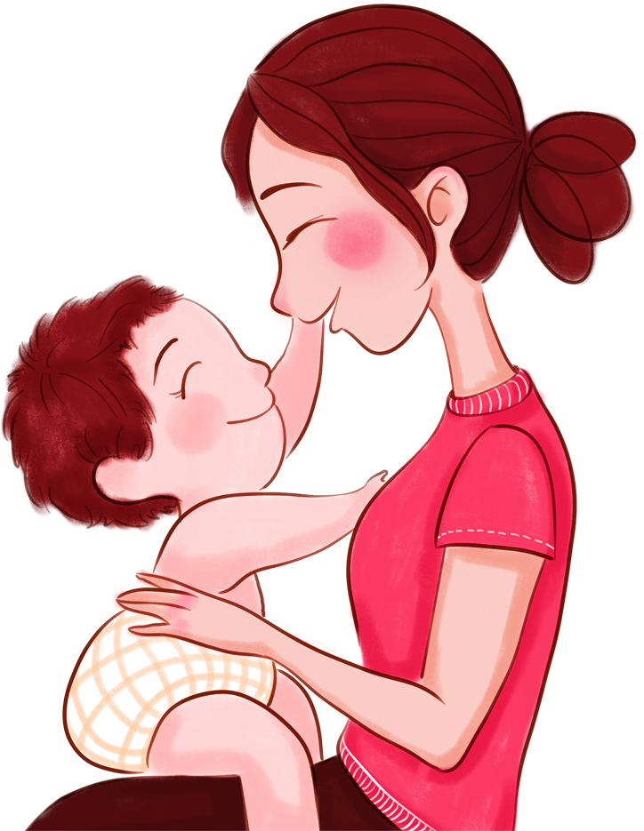
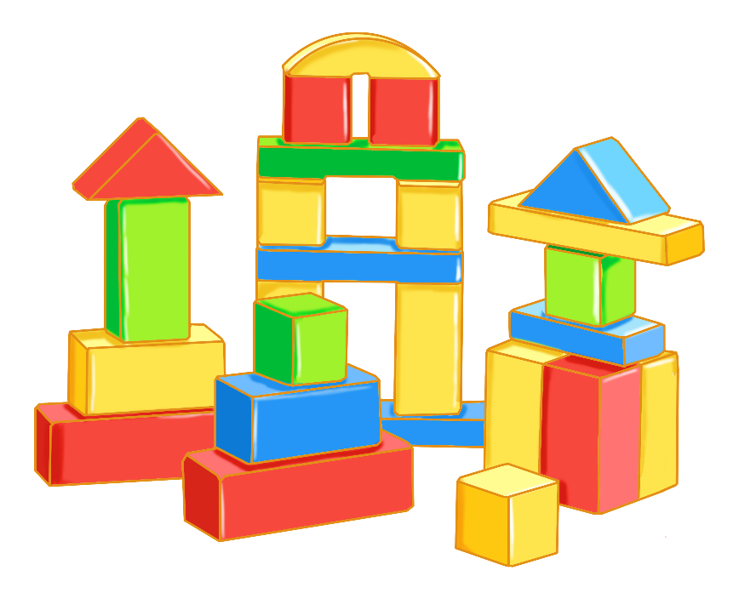
婴
幼
儿
早
教
早教知识 基础发育知识及训练
汇报人：小小Q
日期：2021.X.X

Slide 2
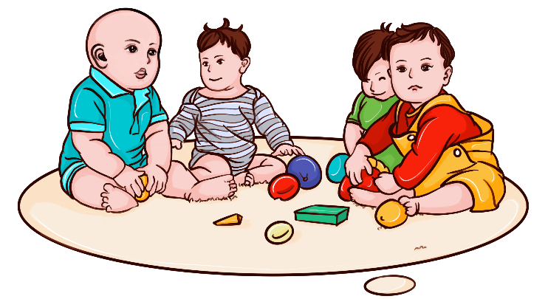
目
录
01
03
生理发育特征及训练
智力发育特征及训练
02
04
认知发育特征及训练
十种有助于开启智力的玩具

Slide 3
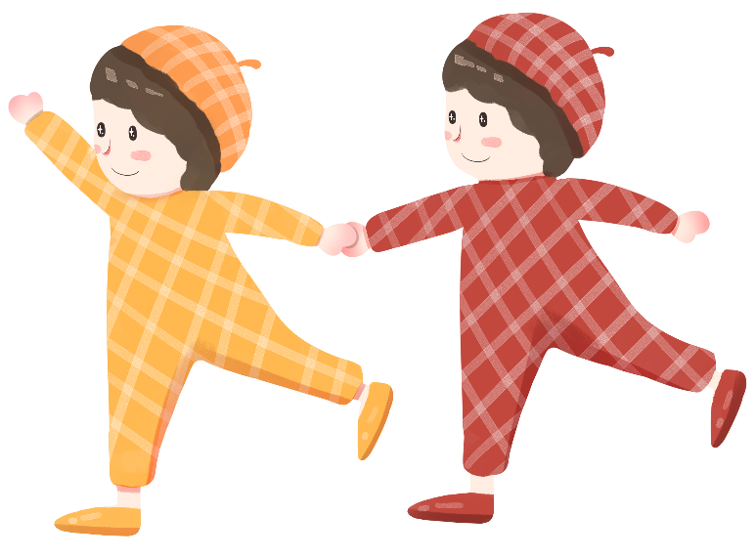
01
生理发育特征及训练
Physiological development characteristics and training

Slide 4
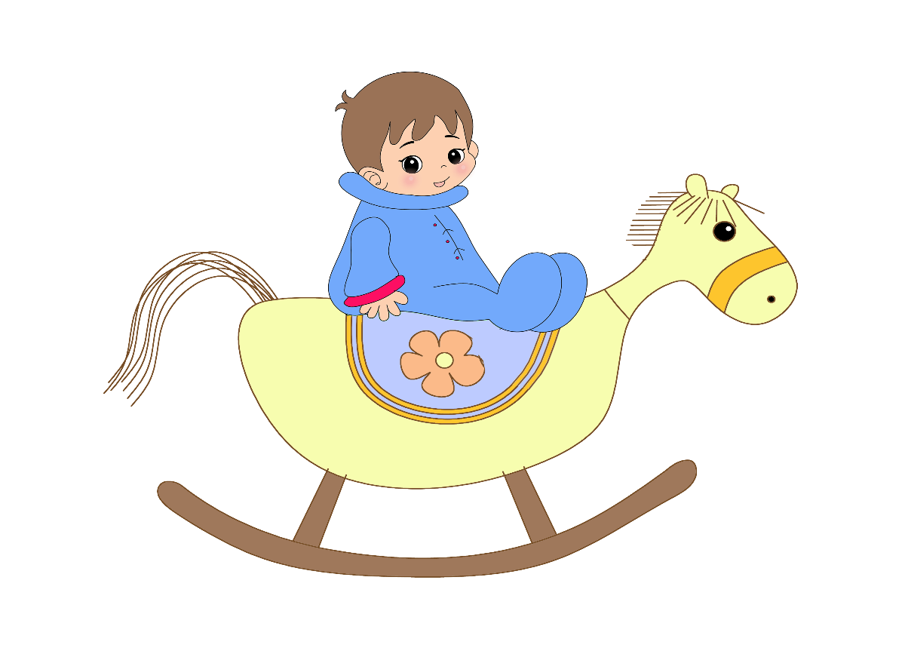
0-3岁婴幼儿生理特征
提供环境刺激
发展的主动性
发展的差异性
提供教育补充
发展的有序性和阶段性
适龄段教育提供
心理生理发展的关联性
及时补充辅食

Slide 5
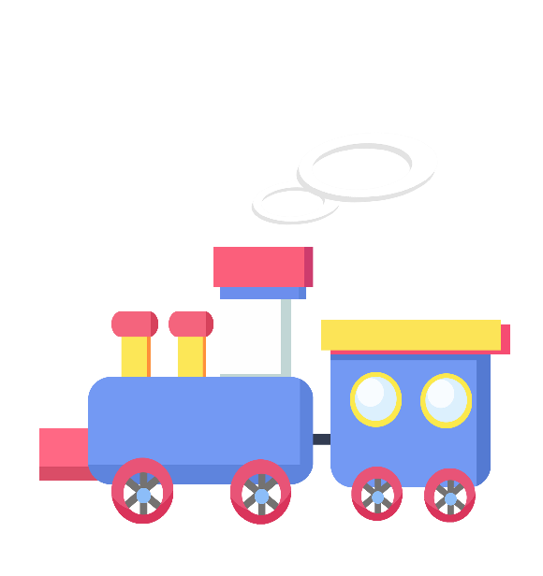
感官运动发展
一视二听三抬头
四握五抓
六翻身
七坐八爬
九翻身
十捏周岁
独站稳
运动：抬头－翻身－坐－爬－站－走－跑－跳

Slide 6
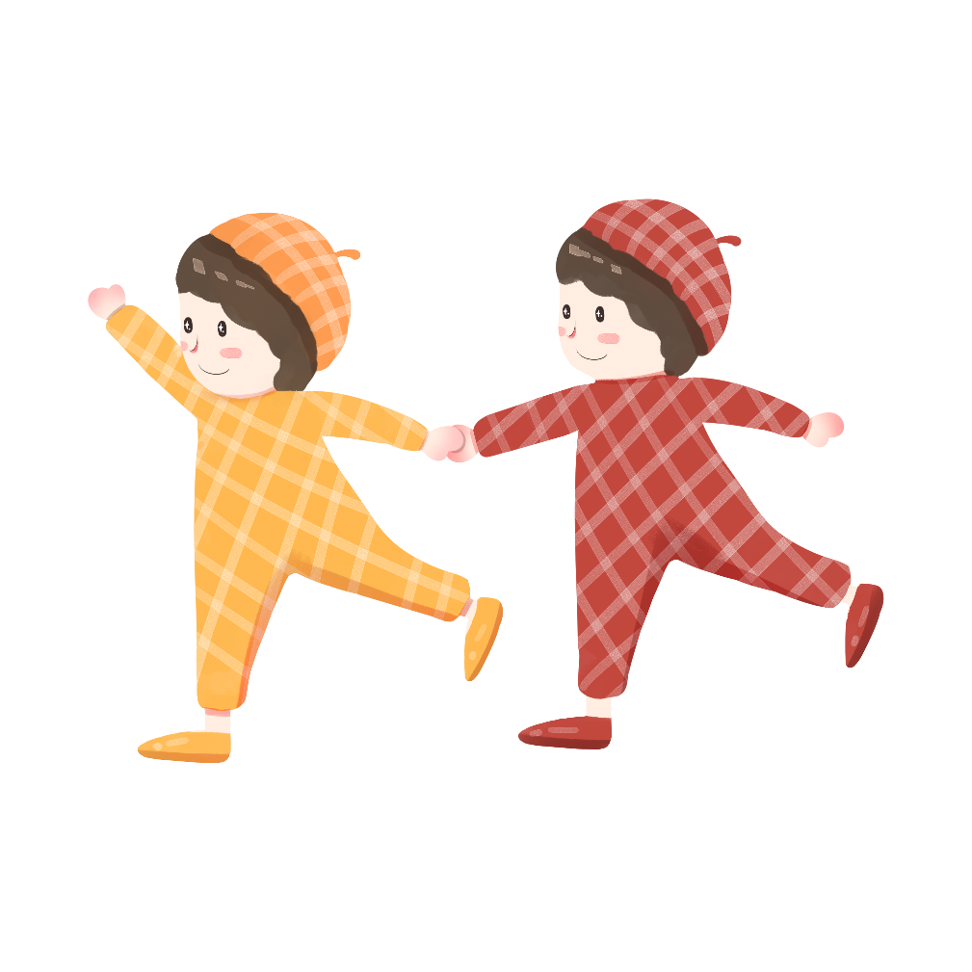
感官训练、视觉训练
色感训练
孩子的衣服、被褥、用品最好用不同的色料制成，还可让孩子玩弄成套带色玩具，从中感受各种颜色的差别。
估量视距训练
经常让他们接触各种处在不同位置上的物体，以提高视觉准确力。
追寻物体的训练
藏东西和捉迷藏游戏
眼手合作训练
半岁后的孩子可以坐着玩，应多让他玩弄物体，同时引导他从不同的角度看、摸物体。

Slide 7
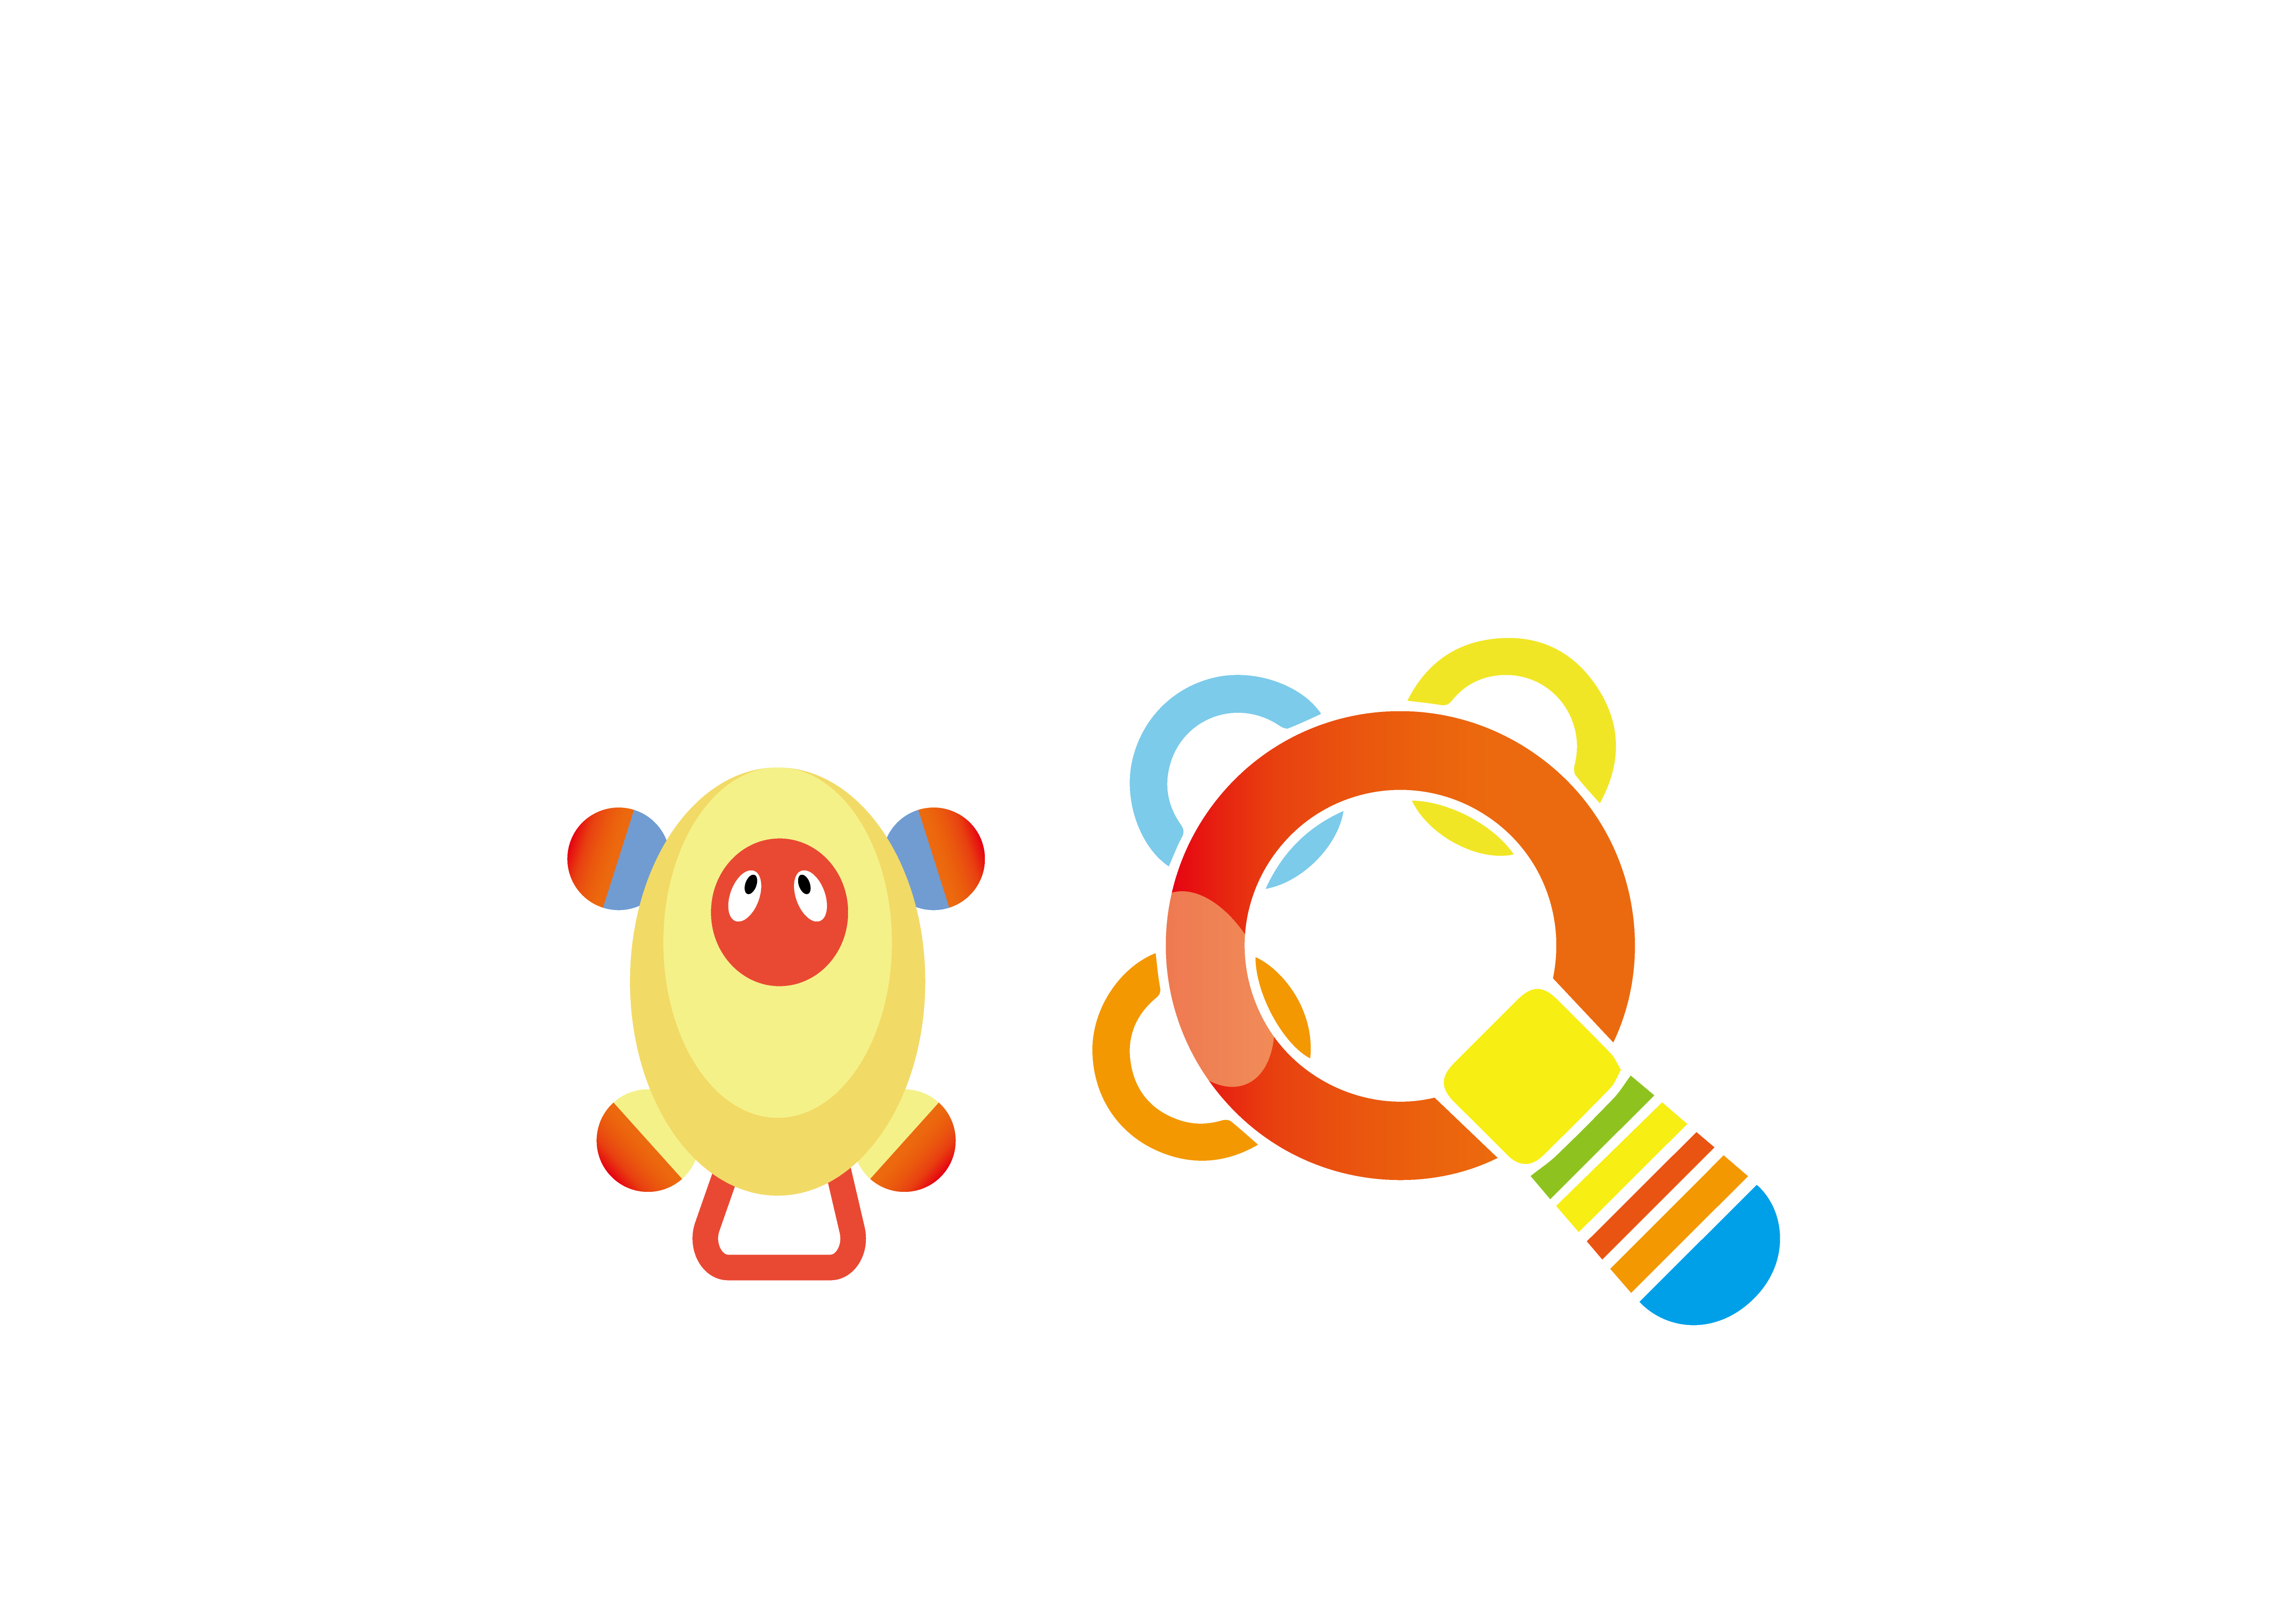
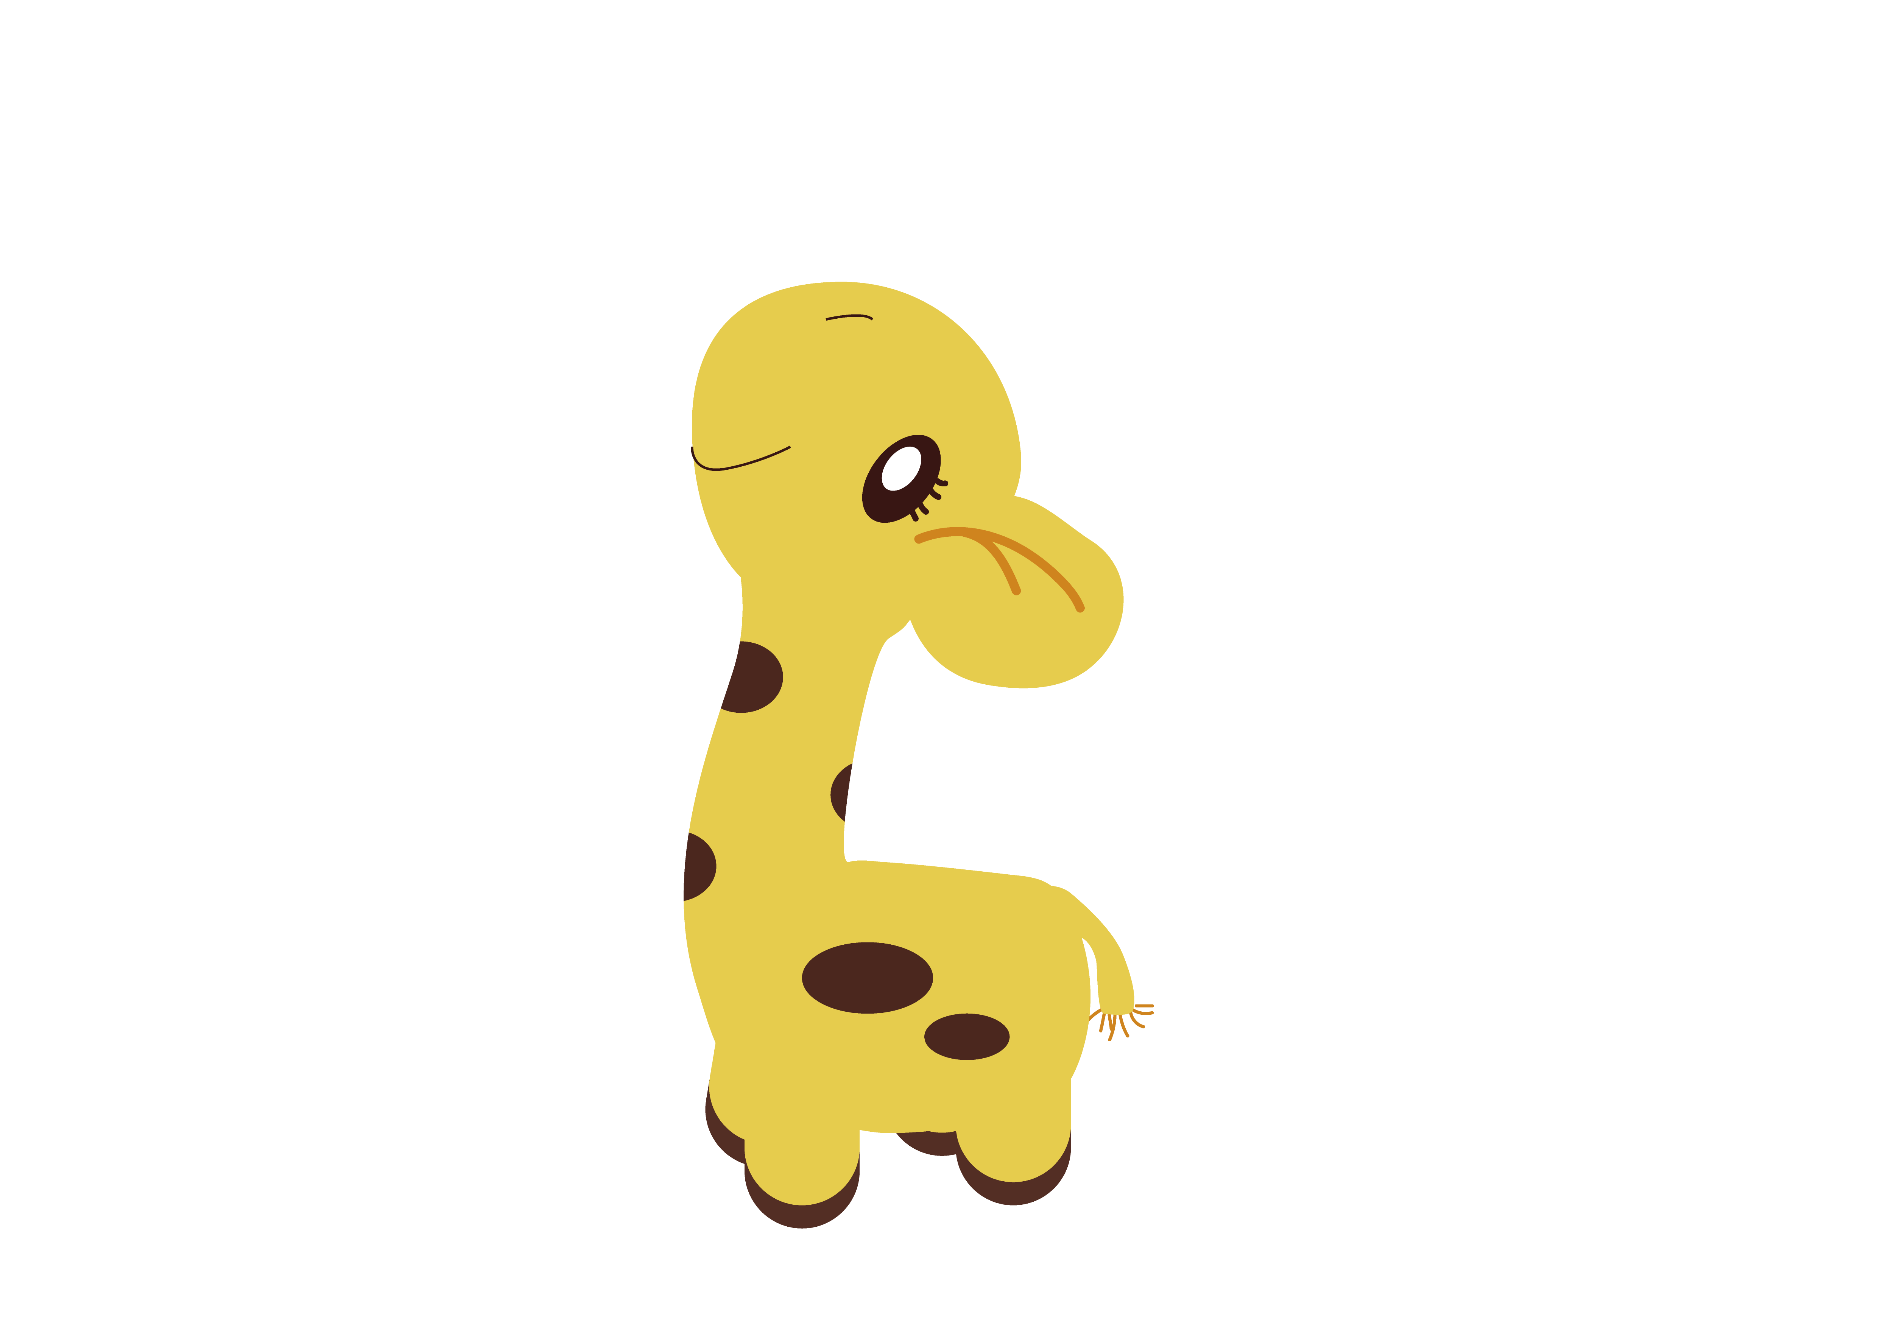
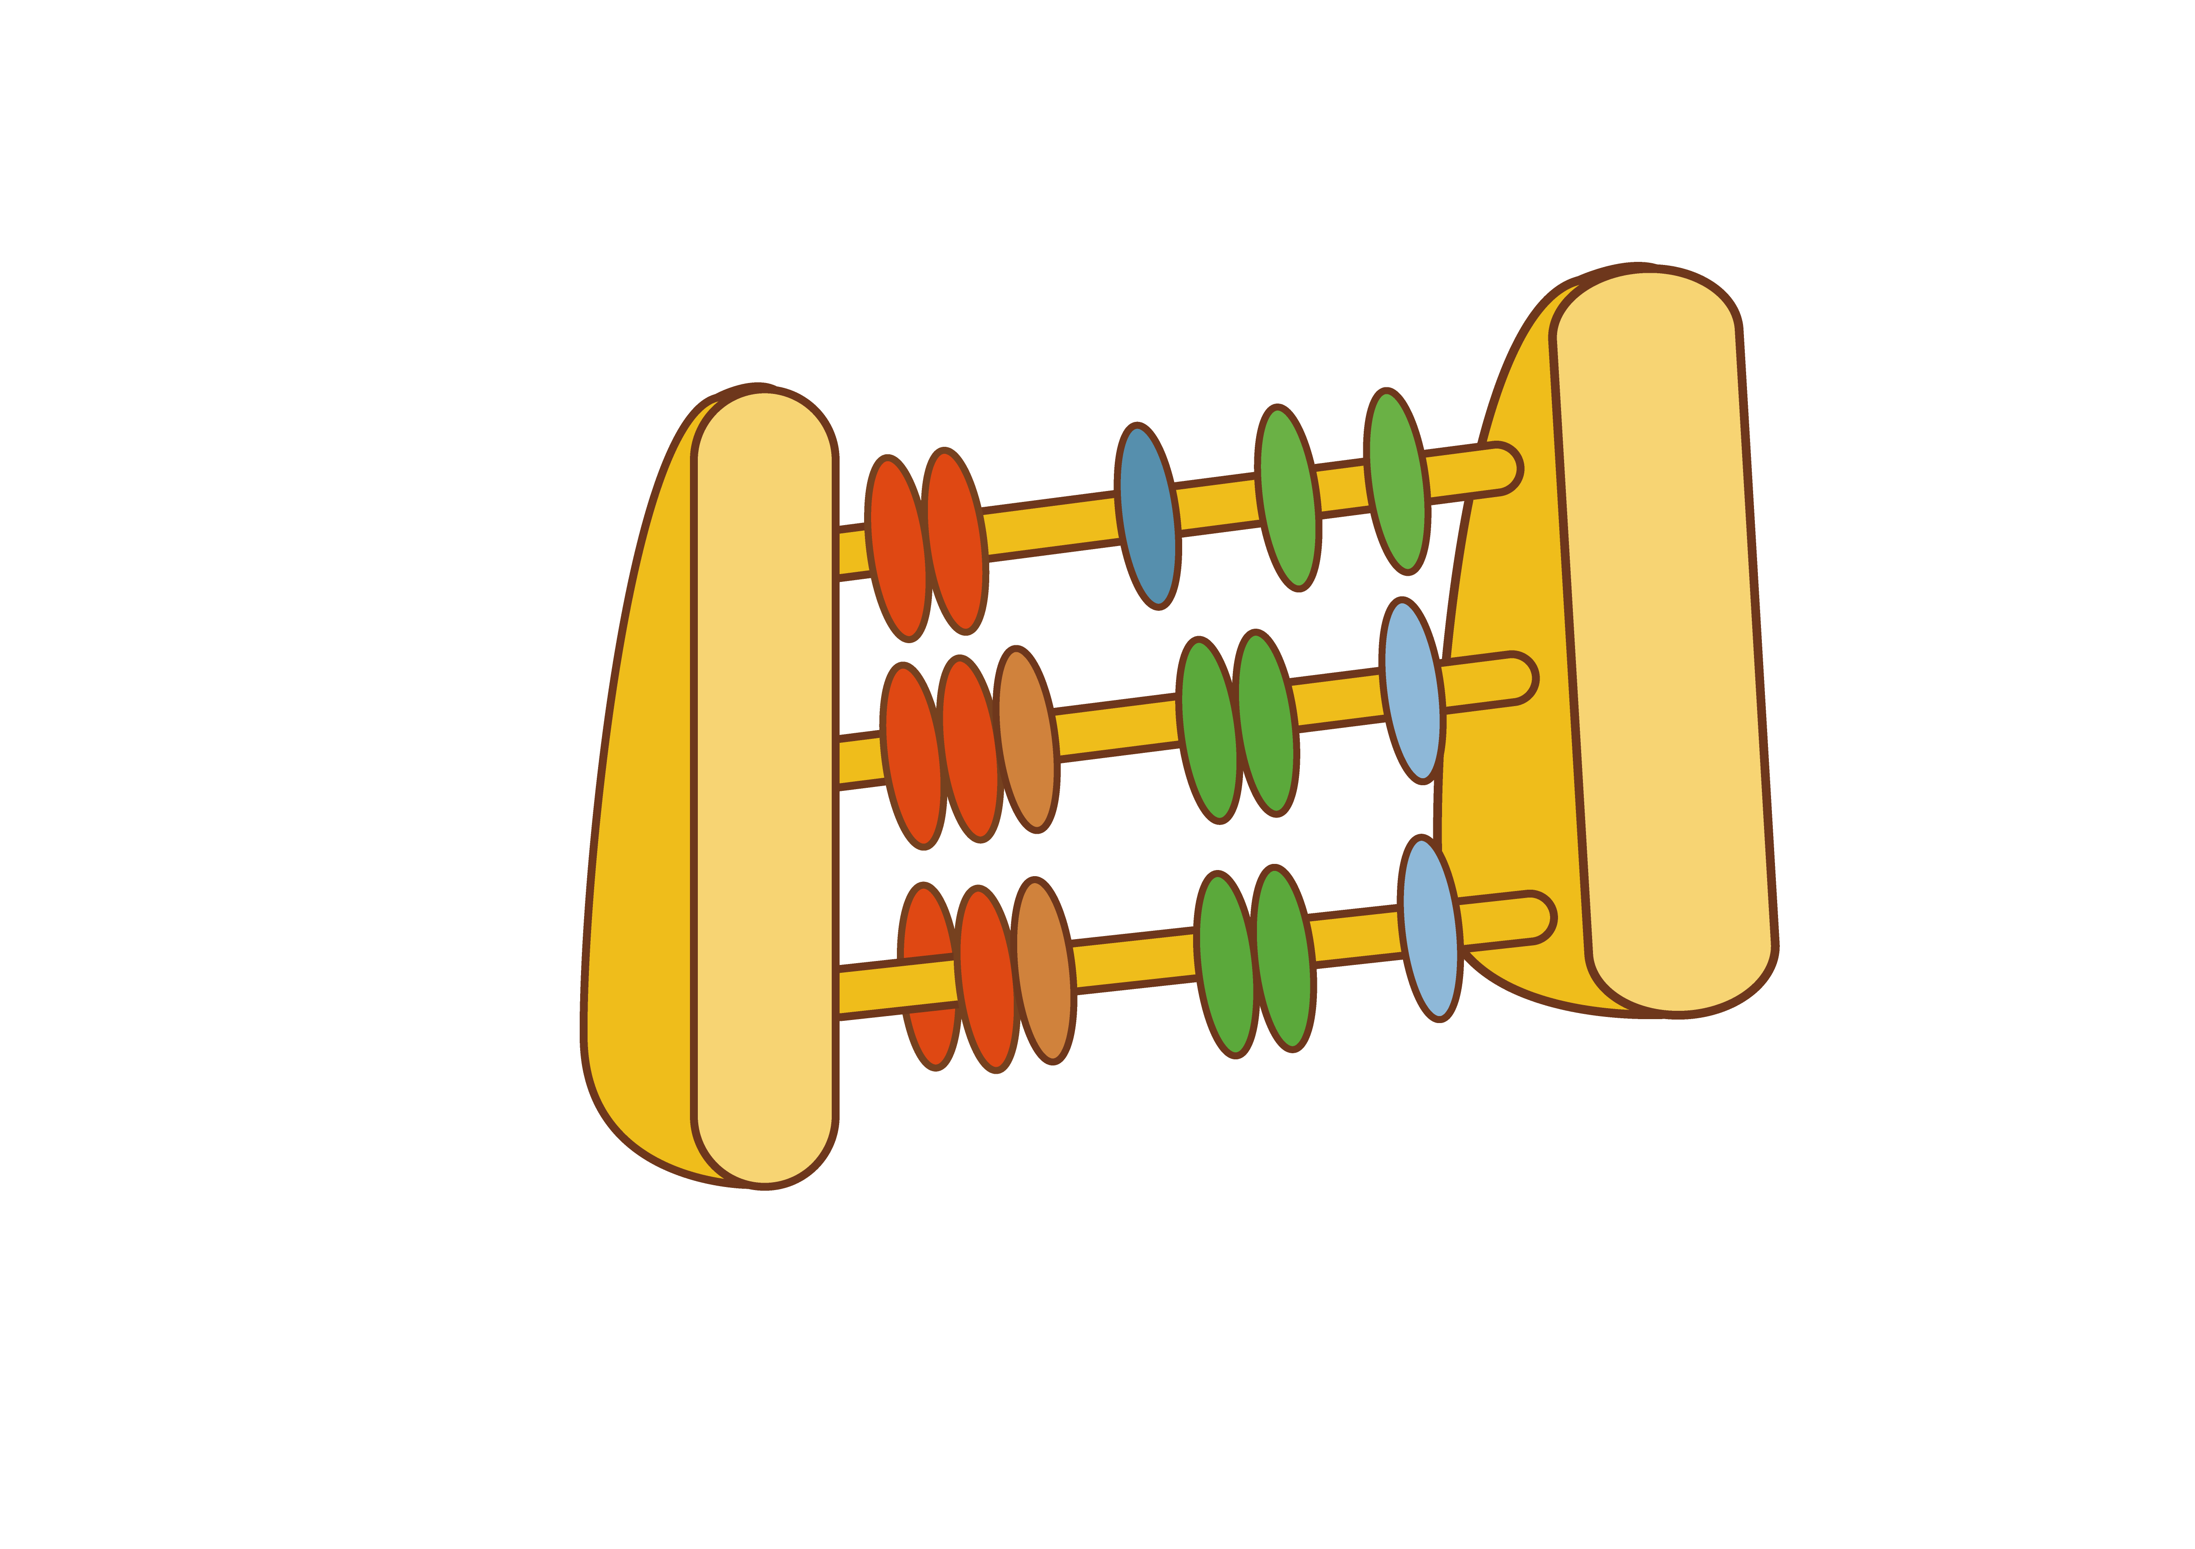
听觉训练
有意给孩子播放音乐，是训练孩子听觉，陶冶孩子感情的有效手段。
教其发音，训练语音听觉。在不同的方位发音，引其注意，训练方位听觉
给不同音响的玩具或物体玩耍，训练辩别不同声音的能力。
妈妈和家人可以开始和孩子说话，笑（出声）、逗孩子时要让他脸对着你。这样既可训练听觉，又训练了视觉和语言功能。

Slide 8
触觉功能训练
“皮肤饥饿”：天生情感上的特殊需求，即互相接触和蹭磨。
多多搂抱小宝宝（洗澡时，不同质地的皮肤刺激)
经常给宝宝做婴儿抚触操
把孩子的手脚解放出来。让他们去抓，去踢、去爬，孩子的手脚和全身在频繁和广泛地接触外界事物中
抓握训练：把有柄的玩具塞在婴儿手中，让婴儿练习抓握
动作训练：洗澡后，室温保持27℃，给婴儿做被动操，使婴儿手足运动2—3分钟，有时也可训练婴儿俯卧，使其抬头，但时间只能在几秒钟之内。

Slide 9
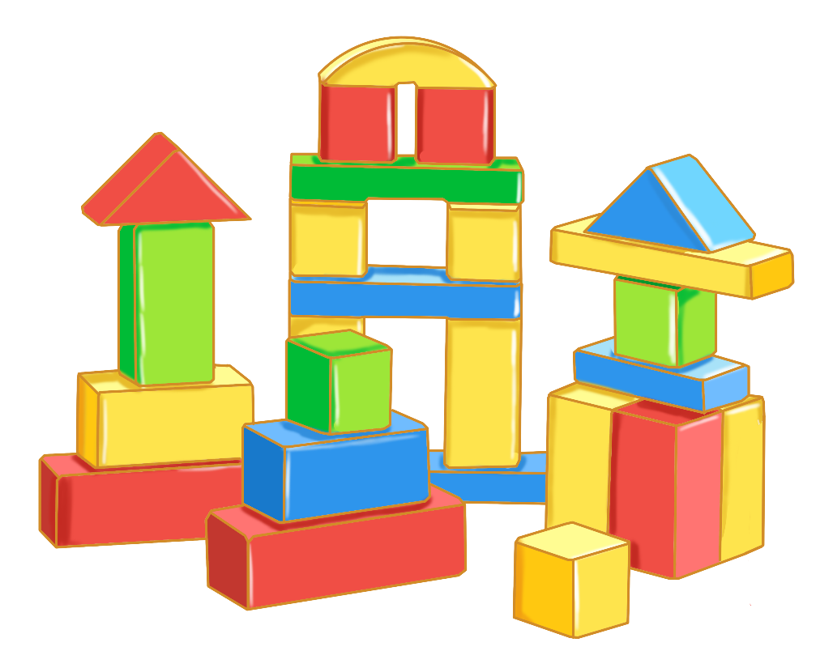
触觉功能训练
嗅觉训练
父母可以让婴儿闻闻花香、肥皂等有气94味的东西。
味觉训练
给婴儿尝尝甜、酸、咸及无味的食品。

Slide 10
02
认知发育特征及训练
Physiological development characteristics and training

Slide 11
认知特征
自我认识
对于自己肢体的认识，照镜子游戏→对自己的行为有自律和自省的能力。
人际关系
模仿能力：从2周起，就学会模仿妈妈的面部表情
交往能力：出生就会的“生理性微笑”，后转变为“社会性微笑”
自然观察
观察能力，探索精神

Slide 12
03
智力发育特征及训练
Physiological development characteristics and training

Slide 13
0-3岁智力发育的生理原理
大脑皮质的神经细胞于胎儿第5个月开始增殖分化，到出生时神经细胞数目已与成人相同，但其树突、轴突少而短。
出生后脑重的增加主要由于神经细胞体积增大和树突的增多、成长，以及神经髓鞘的形成和发育。3岁时神经细胞已大致分化完成。
刺激、反射活动→树突、轴突发育→智力发育

Slide 14
多元智能
多元智能
是由哈佛大学著名发展心理学家霍华德·加德纳提出的,他认为,人一出生就具有多种智能,规纳起来至少有8项:
音乐智能/语言智能/视觉空间智能/数学-逻辑智能/肢体运动智能/内省智能/自然观察智能/人际智能

Slide 15
数学逻辑智能
数学逻辑智能
包括分数、分等、推论、归纳、计算和假设检定等能力。
游戏
1、球到哪里去了？→帮助宝宝感知空间位置，发展其对物体的认识，对空间的认知能力以及对事物的好奇心等。
2、盖盖子→促进宝宝观察能力和精细动作的发展

Slide 16
语言智能
语言智能
指用言语思维、语言表达和欣赏语言深层内涵 的能力。包括理解、运用和书写语言等能力。
训练
1-3月：发声玩具和宝宝玩耍→听不同的声音，提高听觉的敏感性。
宝宝情绪好时：不同方向叫其名字，看到你→声音逗引→宝宝跟踪声音
悦耳的音乐或儿童歌曲→抱着宝宝随歌起舞

Slide 17
空间智能
空间智能
是指包括色彩、线条、形状、空间以及它们之间关系的敏感性。
训练
是指包括培养宝宝的观察能力
教宝宝理解图画或画像，对画面内容能分清主次
和宝宝说话时，有意识地使用方位词
涂鸦、玩拼图、拼插积木、看图表、听音定位、捉迷藏、走迷宫游戏、线条、形状、空间以及它们之间关系的敏感性。

Slide 18
音乐智能
音乐智能
对音高、音调、节奏和地声调的敏感性
训练
播放一两首曲子→听熟后再换→体会节拍、音调及强弱→模仿力和专注力的提升
旋律优美而清晰→配器以钢琴和小提琴为主
制造各种声音让宝宝感受
带宝宝到大自然中去倾听

Slide 19
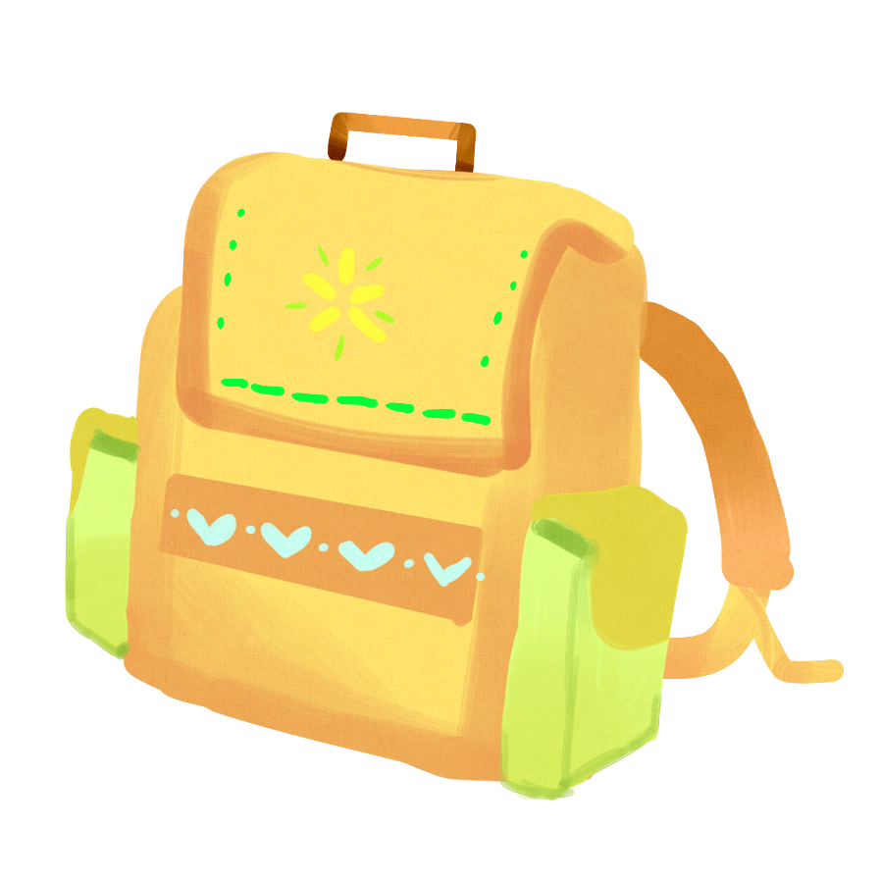
肢体运动智能
肢体运动智能
是指运用整个身体或身体的一部分解决问题或制造产品的能力
结合洗澡、穿衣服等生活细节进行身体按摩、四肢伸展等运动
锻炼要全面，注意每一关节、每一块肌肉、每一个部位
训练
游戏
小虫爬：有条小小虫，爬上你的腿，要咬你肚皮(脚趾、耳朵）
找玩具：以玩具逗引宝宝

Slide 20
04
十种有助于开启智力玩具
Physiological development characteristics and training

Slide 21
十种有助开启智力玩具
响环
3个月大的婴儿就能一手握着“响环”玩，他们开始尝试触觉、感觉、视觉或味觉的作用。用手摸摸，体会手上感觉如何，用眼睛看看玩具的各种色彩，用口尝尝玩具的味道。
球
6个月大的婴儿对能动的一切都感兴趣，能滚的彩色球对他们最有吸引力，用手一推球就会向前滚，婴儿还会爬着追逐小球，如果妈妈能陪着他们一起玩那就更妙了。
8个月大的婴儿已有了不少的发现，他们已认识玩具、家具等多种用具，他们了解到有些物件是软绵绵的，有些是硬邦邦的，有些有棱有角，有些是圆滚滚的。面对积木，婴儿会开始运用两只手，他们知道两块积木相碰会发出响声，一个叠在另一个上面就会比单独一块积木高，而且还可以用积木叠成多种不同的形状。
积木

Slide 22
十种有助开启智力玩具
复台形状盒
这是用来训练小孩观察物品形状的玩具，通过这种玩具，孩子可以认识一种形状的开口只容许同一形状的物品通过。通过玩具让孩子了解生活用品各种不同的形状，而这类玩具对18个月大小的婴幼儿较合适。
玩沙
所有的幼儿都爱玩沙、玩水，而18个月以后的幼儿已经懂得不能随便把什么东西都往嘴里塞，这时就可以让他们玩沙了。提供各种小工具，如小铲、小耙、小桶等，让孩子发挥创造能力，把沙堆砌成各种形状。
娃娃
两岁大的幼儿已经开始有个性表现了，这时他们已能表达自己的喜爱和厌恶。到了此时，他们就需要一个娃娃玩具。如果有了娃娃玩具，特别是女孩子她们就可以像妈妈对待自己那样对待娃娃了，为娃娃洗脸、穿衣、喂食，赞扬或责备娃娃了。

Slide 23
十种有助开启智力玩具
叠杯
图画书
对一个两岁大的幼儿来说，叠杯玩具是最变幻无穷的游戏，既可叠成高塔，又可缩成一只单杯，还可把小积木或其他小东西藏在叠杯内再寻找一番。通过这类游戏，孩子们能够知道有些东西虽然眼睛看不见，但却是实际存在的。
两岁大的幼儿已经通过眼、口、手认识了不少物品，如果能在图画书中找到自己认识的物品，那该是多大的乐趣呵！当然，父母还可以通过图画书教导孩子认识更多的事物。这类画当然是线条简单，色彩鲜明，一眼就能认出是什么来。

Slide 24
十种有助开启智力玩具
玩具车
到了两岁末，幼儿已能基本控制自己身体的各部位，可以驾驶“小车”了，可以开快，开慢，也可以骑“大马”了。如果“小车”还能载上他们自己的一些小玩具，而自己又能充当运输司机，那可真是其乐无穷了。
拉着走的动物玩具
幼儿拉着会走动的“动物”会让他们着迷，他们慢慢会理解这一根绳子原来还有这样的牵动力量，这比那些用干电池的电动玩具车还更有启智作用。

Slide 25
谢
谢
您
聆
听
早教知识 基础发育知识及训练
汇报人：小小Q
日期：2021.X.X

